Slide 1
El huerto ecológico
Escala Likert y Tabla de Muestreo
Laura Maria García García
Ricardo Viñas Camacho
Investigación Comercial
19-4-2018

Slide 2
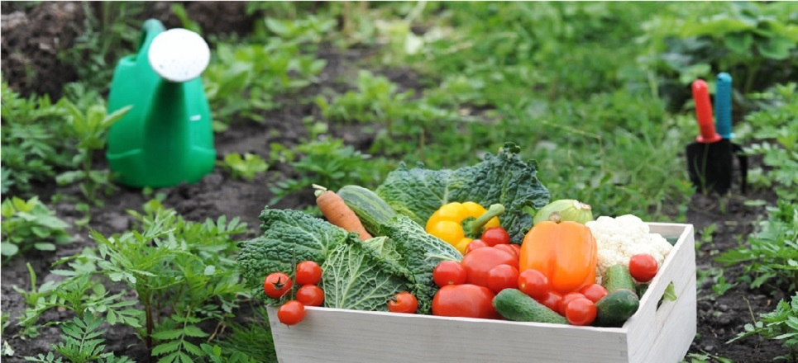
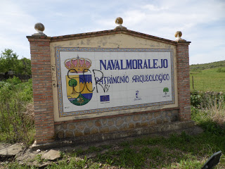
Introducción
El pueblo elegido es Navalmoralejo (Toledo) por su alto índice de población vegana, ya que su población es de 70 habitantes.
La elección se debe principalmente a que un poco menos de la mitad de su habitantes son veganos, es decir , que su alimentación es única y exclusivamente a base de vegetales.

Slide 3
Escala Likert
Indique la importancia que tienen para usted las siguientes características de las hortalizas ecológicas
Característica | Grado de importancia |  |  |  |  | Influye en la decisión
 | Muy bajo (1) | Bajo (2) | Medio (3) | Alto (4) | Muy alto (5) | Si (1) | No (2)
Perecedero |  |  |  | 30 |  | 30
Tamaño |  | 14 | 16 |  |  | 20 | 10
Sabroso |  |  |  | 7 | 23 | 30
Interpretación de resultados
El 100% de los habitantes encuestados piensa que el grado de importancia en cuanto a si las hortalizas son perecederas es Alto y sí influye en la decisión de consumo.
El 53% de los habitantes encuestados piensa que el grado de importancia en cuanto al tamaño es Medio y el 47% piensa que es Bajo; además el 67% piensa que esa características sí influye en la decisión de consumo y el 33% piensa que no.
El 77% de los habitantes encuestados piensa que el grado de importancia en cuanto al sabor es Muy Alto y el 23% piensa que es Alto; el 100% piensa que esta característica, sí influye en la decisión de consumo.

Slide 4
Tabla de Muestreo para el desarrollo de la investigación
Mediante el cuestionario como el mencionado anteriormente hemos obtenido un resultado fiable del número de habitantes que considera influyente ciertas características de las hortalizas al comprarlas.
Técnica de investigación
Población | 70 habitantes
Tamaño de la muestra | 30 habitantes
Criterio de selección de la muestra | Mayores de 20 años
Criterio de estratificación | Mayores de 20 años y mujeres que se dediquen a la compra diaria de verduras
Técnica utilizada para la recogida de la información | Cuestionario
Lugar | Navalmoralejo
Fecha | 18/04/2018
Nivel de error | Bajo
Intervalo de confianza | 97´5

